Slide 1
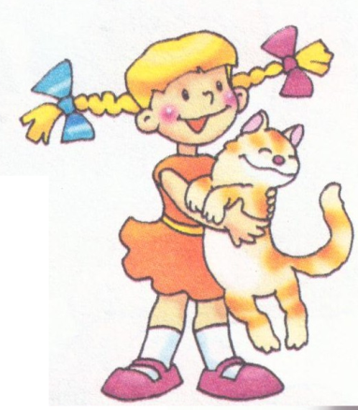
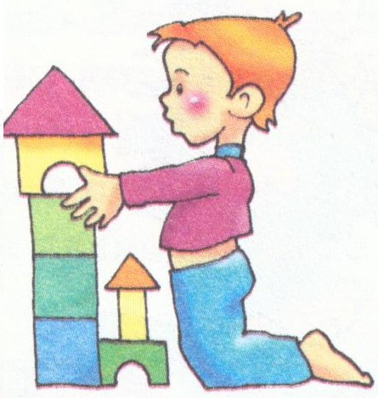
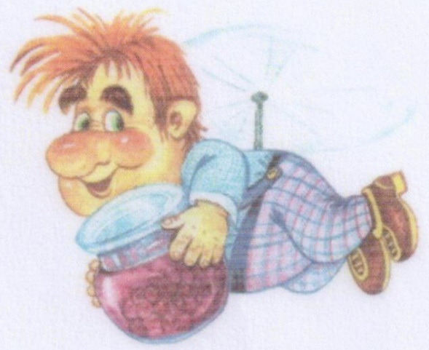
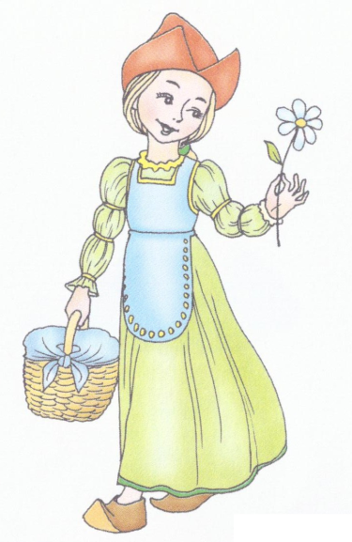
СОГЛАНЫЕ ЗВУКИ К - Кь
Учитель –логопед Иванова О.Ф.
2019 г.

Slide 2
Погладь бочок - Качели
Мы погладим свой бочок
От плеча до самых ног. И.п. – о.с. 1 – медленно поднимать правую руку, скользя ею по туловищу и поднимая плечо (вдох); 2 – опустить руку и плечо (выдох). То же, выполнить в другую сторону

Slide 3
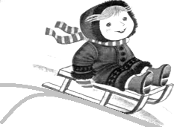
Артикуляционные упражнения
«Горка» -
язык за нижними зубами, язык выгибаем горкой.
«Покатаемся с
горки».
Верхние зубы ставим
на спинку языка, прижимаем и смыкаем зубы.

Slide 4
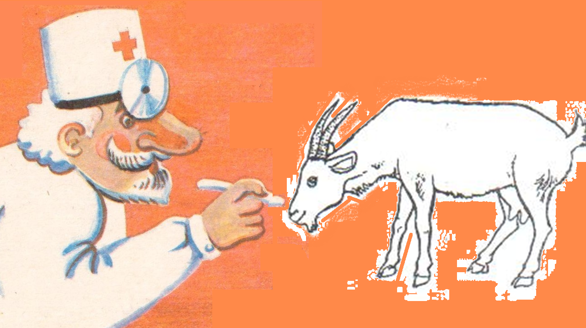
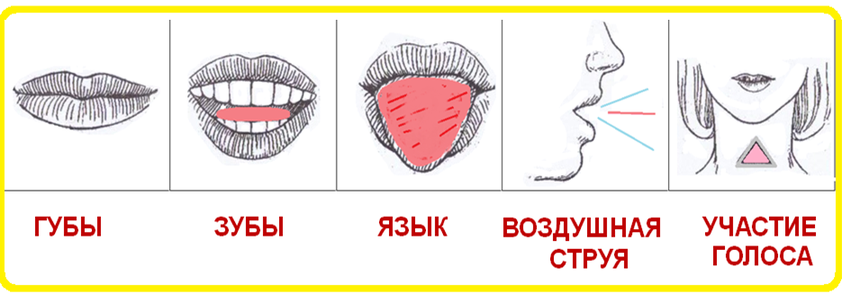
И пришла к Айболиту… К…
Кашляет: К – К – К! Воздух выходит отрывисто. Голосок молчит. Значит звук согласный.

Slide 5
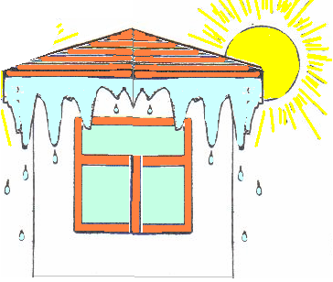
Как стучит маленькая капелька?
Кь- Кь – Кь!
Что мешает воздуху выходить?
ТВЁРДО-МЯГКО?
- ГЛУХО - ЗВОНКО?

Slide 6
«Подружились звуки»: Повтори слог.
И положи на серую полоску красную и синюю фишки АК, УК, ИК, ОК, ЫК, ЭК.
Поменяли синюю на зелёную –произносим. АКь, УКь, ИКь, ОКь, ЫКь, ЭКь.

Slide 7
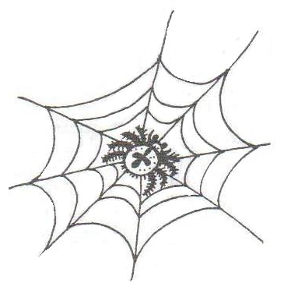
ПА - УК
Сколько слогов в слове?
Назови последний звук в слове.

Slide 8
ТЮ- БИК
Сколько слогов в слове?
Назови последний звук в слове.

Slide 9
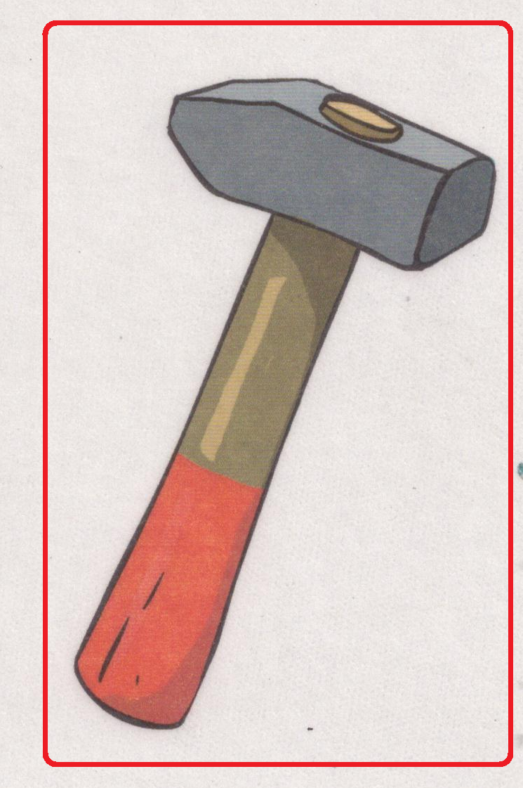
МО-ЛО-ТОК
Сколько слогов в слове?
Назови последний звук в слове.

Slide 10
.

Slide 11
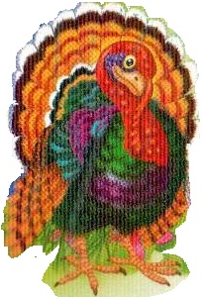
ИН-ДЮК
Сколько слогов в слове?
Назови последний звук в слове.

Slide 12
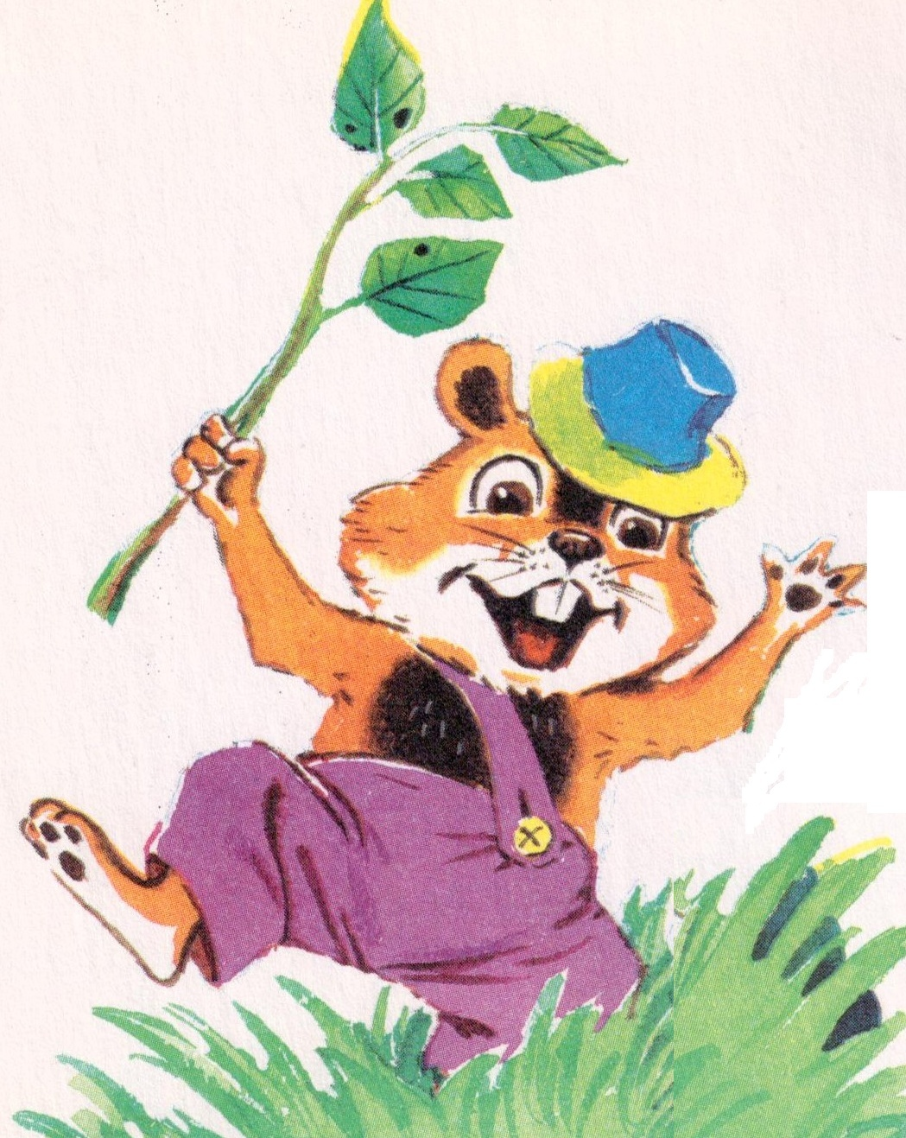
ХО - МЯК
Сколько слогов в слове?
Назови последний звук в слове.

Slide 13
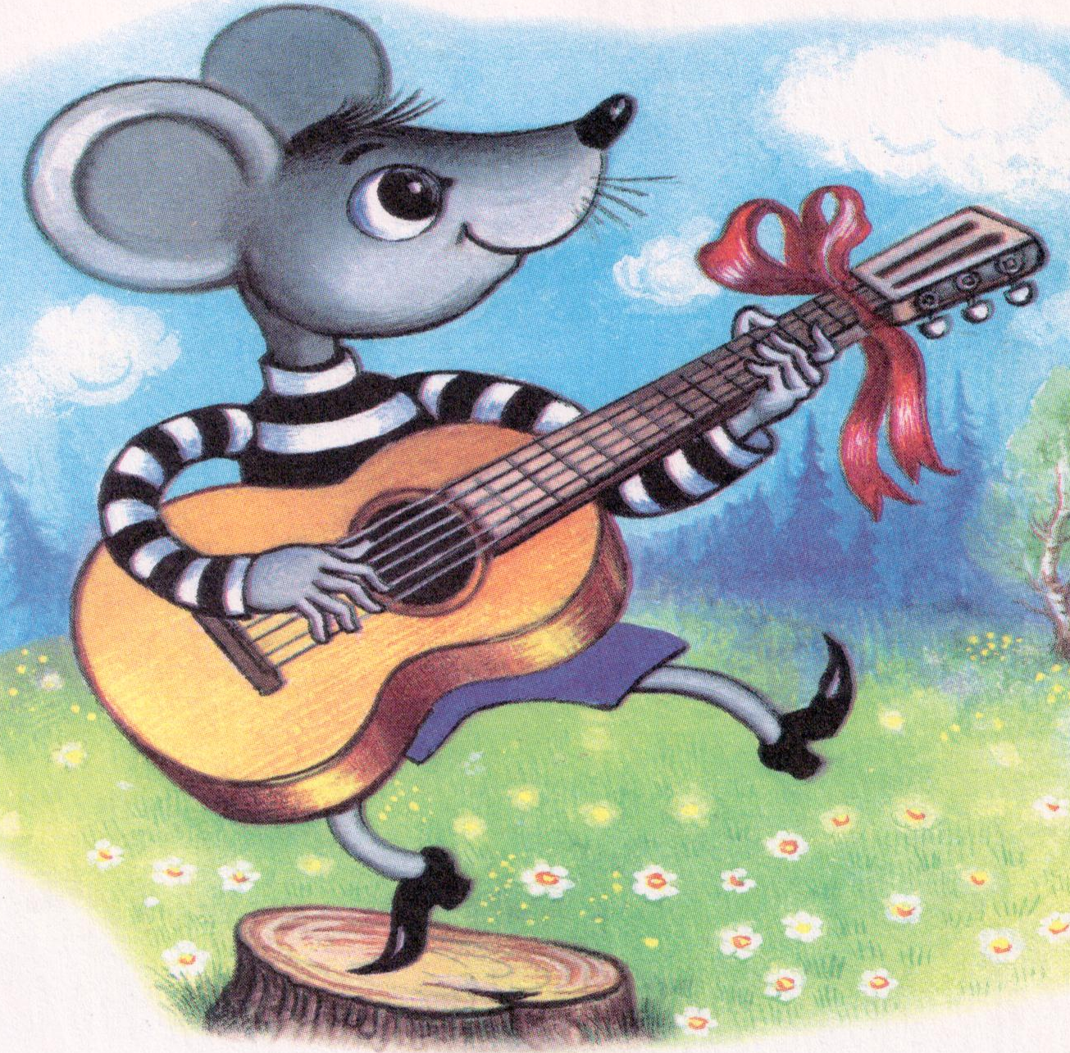
МЫ - ШО - НОК
Сколько слогов в слове?
Назови последний звук в слове.

Slide 14
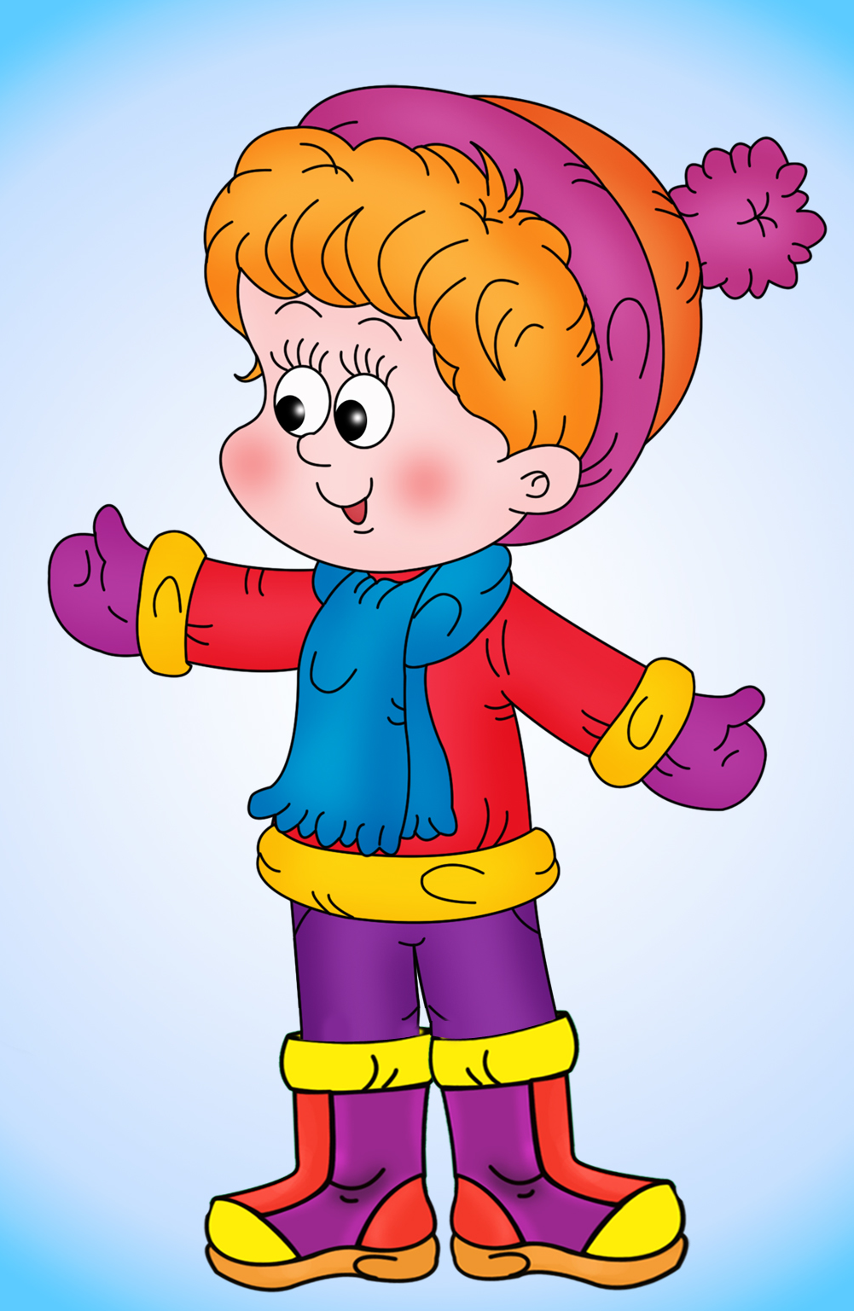
МАЛЬ - ЧИК
Сколько слогов в слове?
Назови последний звук в слове.

Slide 15
ПОДСКАЖИ СЛОГ «КА»

Slide 16
ПОВТОРИ СЛОГИ: ОК- ОК - ОК
ЭТО ОК- НА

Slide 17
ОДНО ОКНО, МНОГО ОКОН

Slide 18
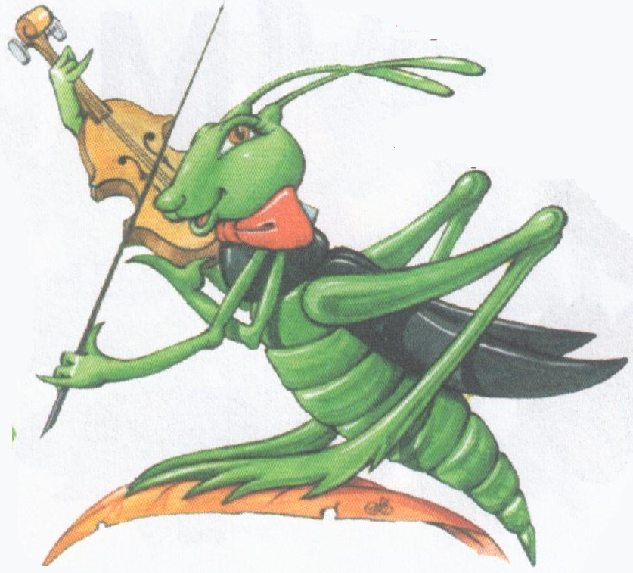
КУЗ - НЕ - ЧИК
Сколько слогов в слове?
Назови последний звук в слове.

Slide 19
КУЗНЕ ЧИК Игра на развитие мелкой моторики. Муз. Е. Железнова
КУЗНЕ ЧИК - цика-цика-цик стрекочет
- Цика - цика-цик – он будто.
- Цика-цика-цик – хохочет.
КУЗНЕ ЧИК - цика-цика-цик – на травке.
- Цика-цика-цык – козявка.
КУЗНЕЧИК - цика-цика-цик - с улыбкой.
- Цика-цика-цик - играет.
- Цика-цика-цик - на скрипке.

Slide 20
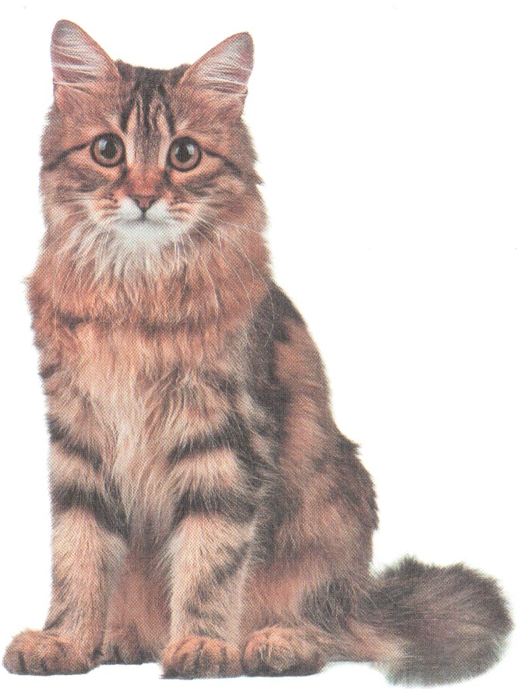
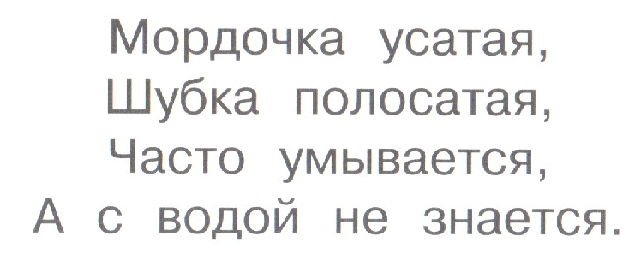
ЗАГАДКА

Slide 21
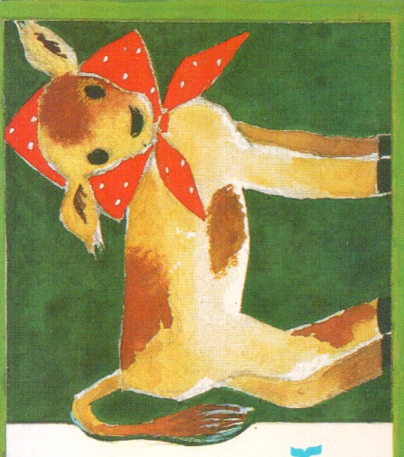
Игра «Три картинки»
Где зонтик, телёнок, тюбик? (слева, справа, между)

Slide 22
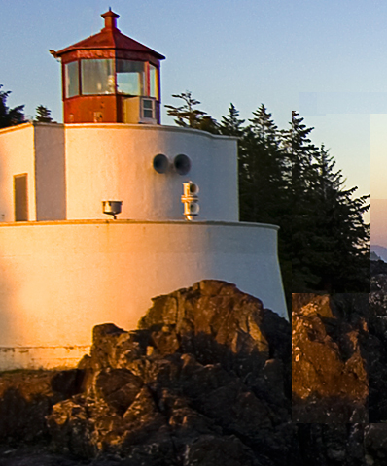
Игра «Подскажи звук «К».
Ак – ак - ак – алый ма.. /к/,
Ак -ак -ак-
Светит морякам мая../к,
Ак – ак - ак
– папа лёг в гама.. /к/.
Ук – ук – ук –
паутину плёл пау.. /к/.
Ук-ук-ук -
ходит по траве индю…/к/.
Ок - ок - ок –
вот такой като. .. /к/.

Slide 23
Ик – ик – ик У белки куби… /к/.
«Подскажи звук «К».

Slide 24
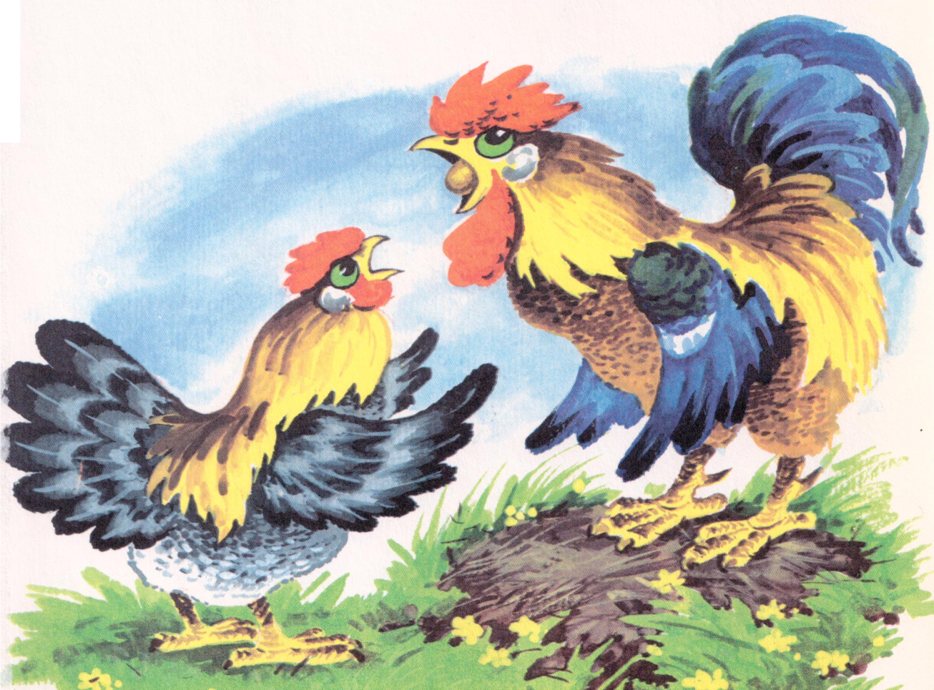
ПЕ-ТУ-ШОК И БОБОВОЕ ЗЁРНЫШКО
Петушок всегда торопился и подавился бобовым
зёрнышком. Погибает Петушок лежит, не дышит.
Спасла Курочка Петушка. Раздобыла маслица,
смазала Петушку
горлышко.
Бобовое зёрнышко
и проскочило.
Петушок поднялся
и закричал:
Ку-ка-ре-ку!»

Slide 25
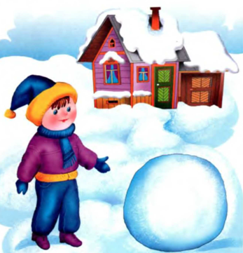
К О М
Назови первый звук в слове.
НАЗОВИ ВТОРОЙ ЗВУК В СЛОВЕ.

Slide 26
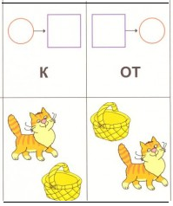
Котёнок идёт к...
Котёнок уходит от к…

Slide 27
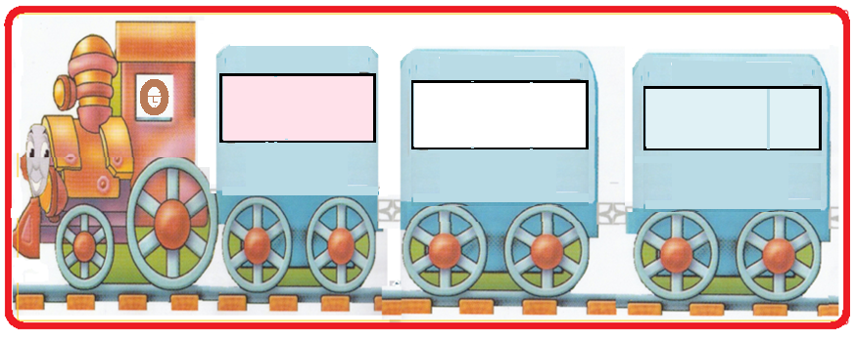
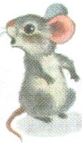
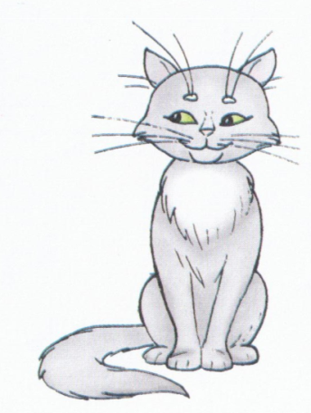
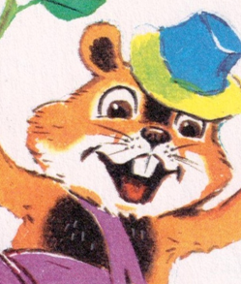
Кот, индюк, хомяк, мышонок.

Slide 28
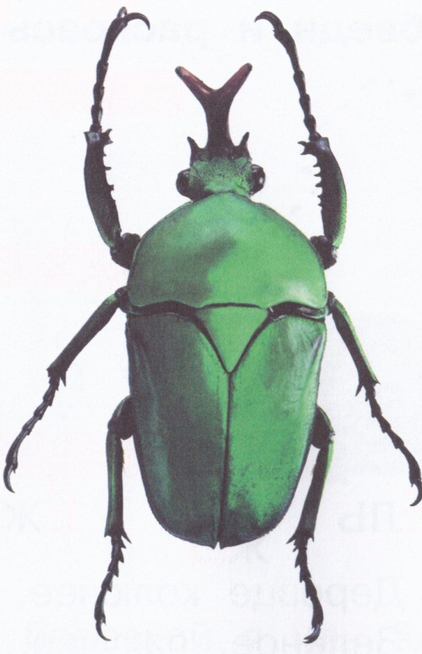
Ж У К
В слове
твёрдый согласный звук «К» в конце слова
ОБОЗНАЧИМ СИНЕЙ ФИШКОЙ.
НАЗОВИ ВТОРОЙ
ЗВУК В СЛОВЕ.

Slide 29
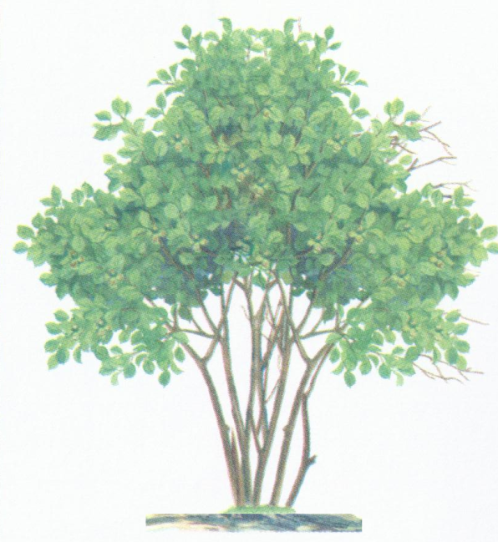
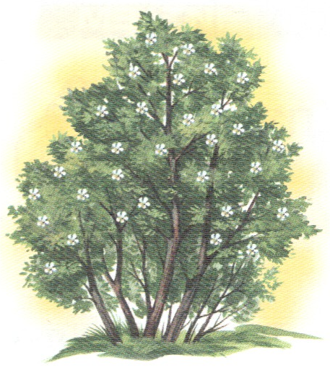
КУСТ - КУСТЫ
В слове куст твёрдый согласный звук «К» в начале слова ОБОЗНАЧИМ СИНЕЙ ФИШКОЙ

Slide 30
БУКВАРЬ
В слове БУКВАРЬ твёрдый согласный звук «К» в
СЕРЕДИНЕ слова.
ОБОЗНАЧИМ СИНЕЙ ФИШКОЙ

Slide 31
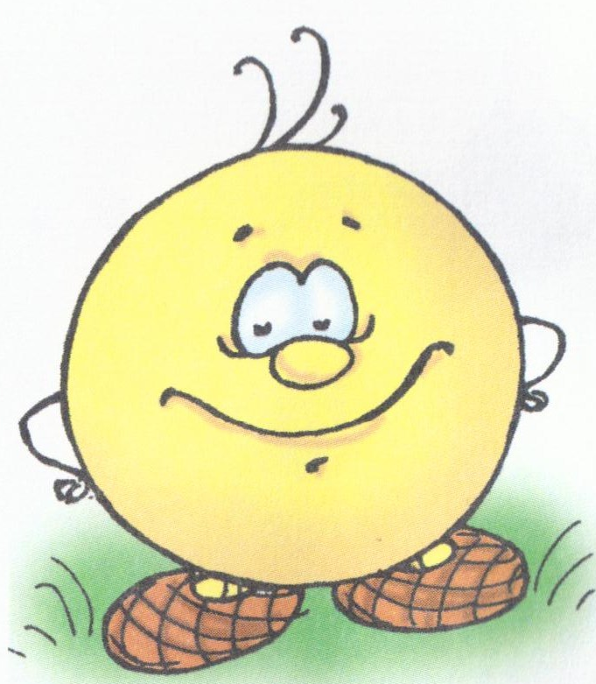
КО-ЛО-БОК
В слове колобок
твёрдый согласный звук «К» в начале и в конце слова.

Slide 32
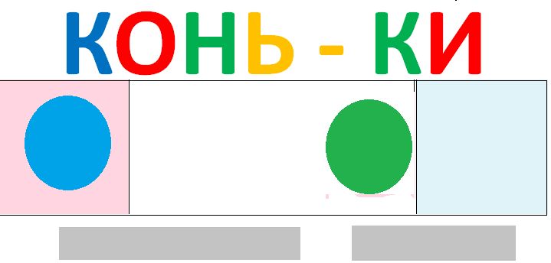
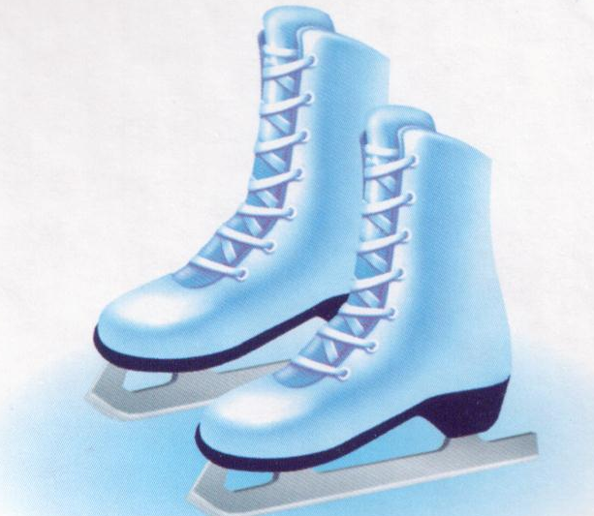
В слове КОНЬКИ твёрдый согласный звук «К» в начале слова (ОБОЗНАЧИМ СИНЕЙ ФИШКОЙ),
Мягкий согласный звук «Кь» в СЕРЕДИНЕ слова, обозначим зелёной фишкой

Slide 33
«Подскажи словечко»
Зеленеют в парке ветки, На прогулку вышли… /детки/.
В лесу летают летом мошки, Охотятся на мышек… /кошки/.
Когтистые у киски лапки, У Гели новенькие …/тапки/.
В бою стреляют метко танки, За шнур мы тянем в горку../санки/.
На маскарад наденем маски, Солдаты в бой наденут…/каски/

Slide 34
Назови первый звук в слове. Назови первый слог в слове. Назови второй слог в слове

Slide 35
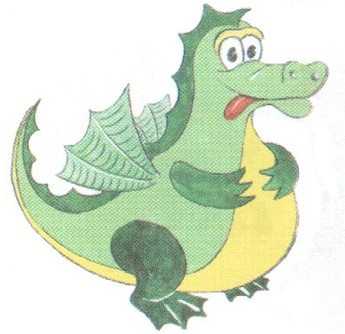
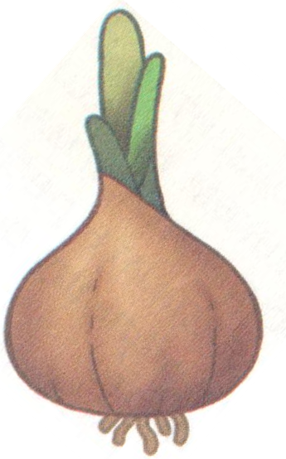
«ОТГАДАЙ СЛОВЕЧКО». Дракоша съел последний звук «К»
ЛУ… /К…
ЖУ…/К…
КО … /Т, М, Л, К…
СО…/М, К, Л`, С, Р...
МА…/К, Х, Л…

Slide 36
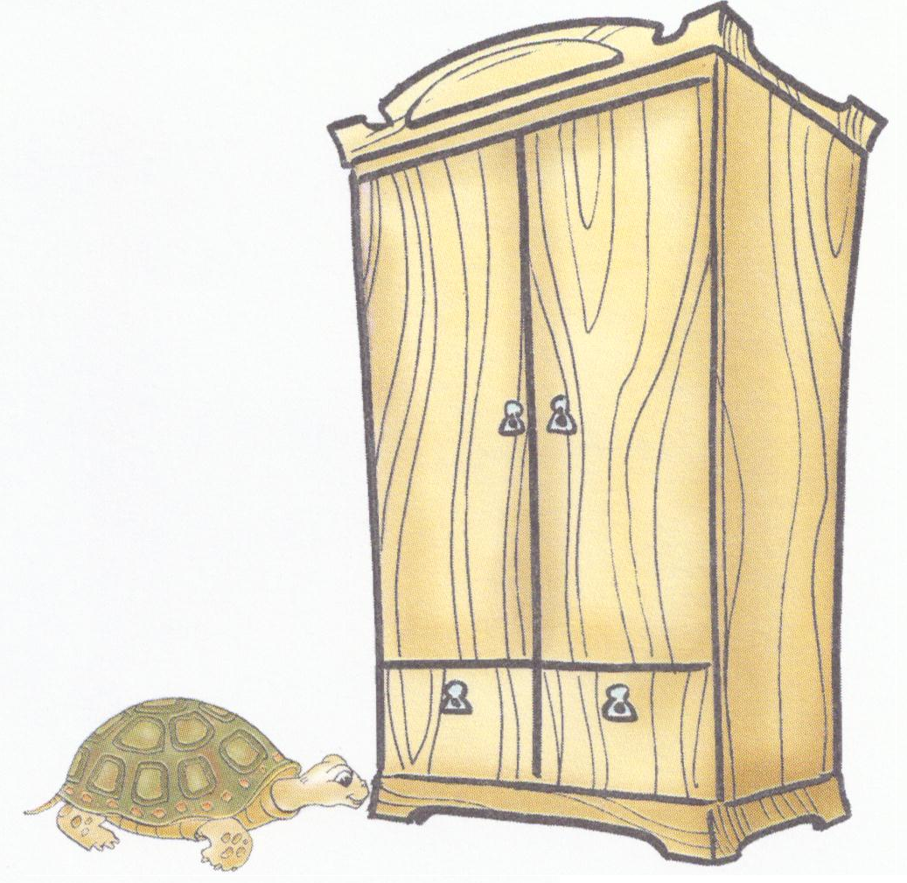
.
К ЧЕМУ ПОЛЗЁТ ЧЕРЕПАХА?
«Посчитай-ка» – Сколько слов в предложении?
«Назови «маленькое» слово» /предлог/

Slide 37
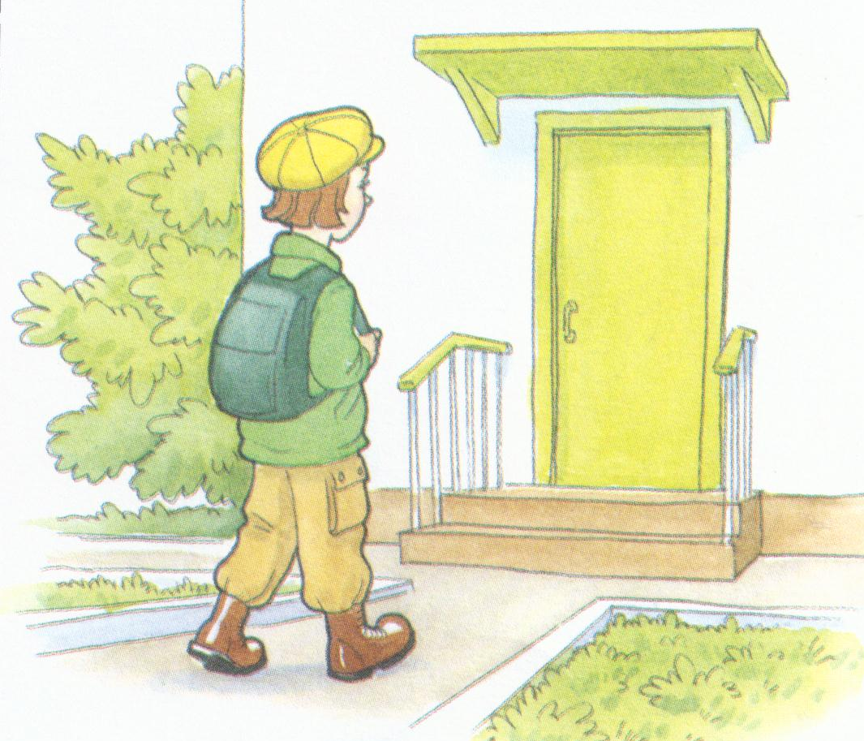
Кто идёт?
Школьник
подошёл к
дому.
«Посчитай-ка» – Сколько слов в предложении?
«Назови «маленькое» слово» /предлог/

Slide 38
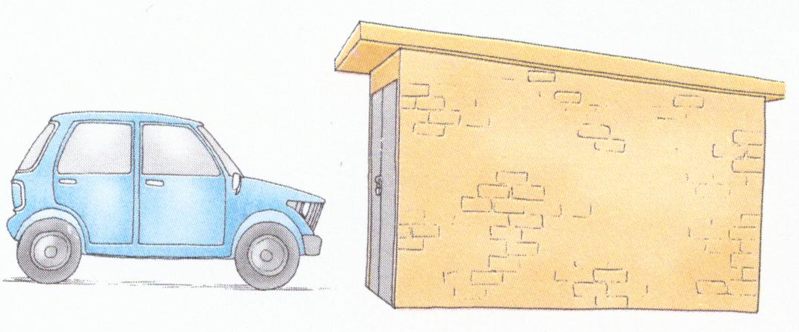
Куда подъехала машина?
Машина подъехала к гаражу.
- Где стоит машина?
Машина стоит около гаража.
«Посчитай-ка» – Сколько слов в предложении?
«Назови «маленькое» слово» /предлог/

Slide 39
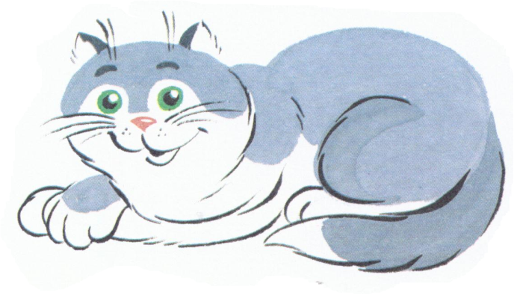
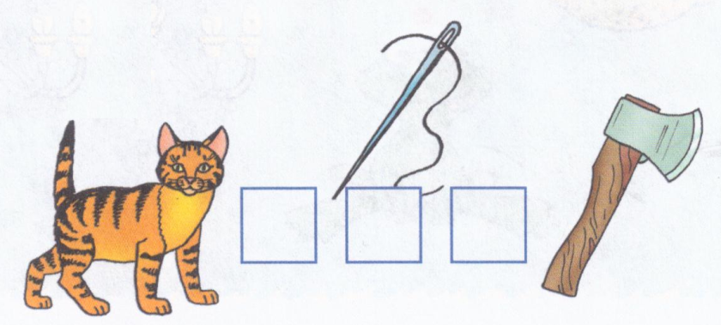
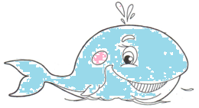
Кит и кот. Б. Заходер
Жили-были КОТ и КИТ.
КОТ огромный, просто страшный!
Кит был маленький, домашний.
Кто-то против всяких правил,
В сказке буквы переправил,
«КИТ» на «КОТ»,
«КОТ» на «КИТ».

Slide 42
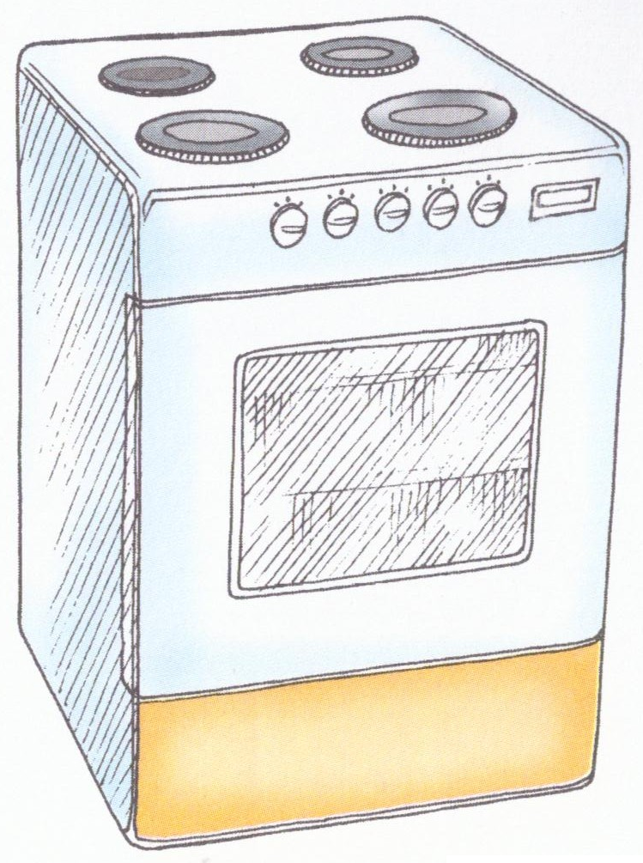
КУХОННАЯ ПЛИТА
ГДЕ СТОИТ
КУХОННАЯ
ПЛИТА?
Какая плита:
газовая или
электрическая?

Slide 43
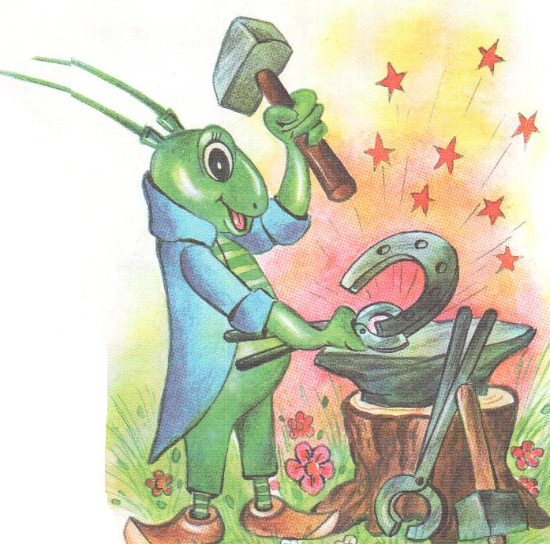
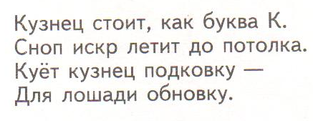
Развивая фонематический слух, развиваем познавательную активность, мышление, воображение, творчество.
- Из чего можно сделать любимую букву?

Slide 44
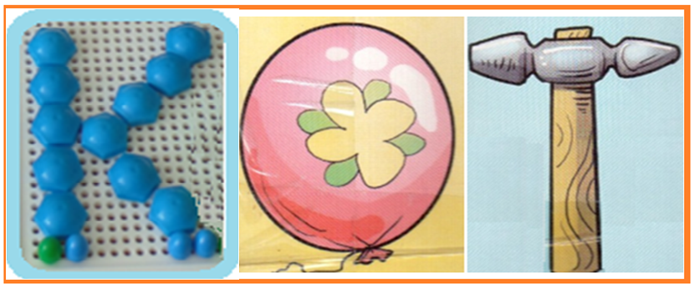
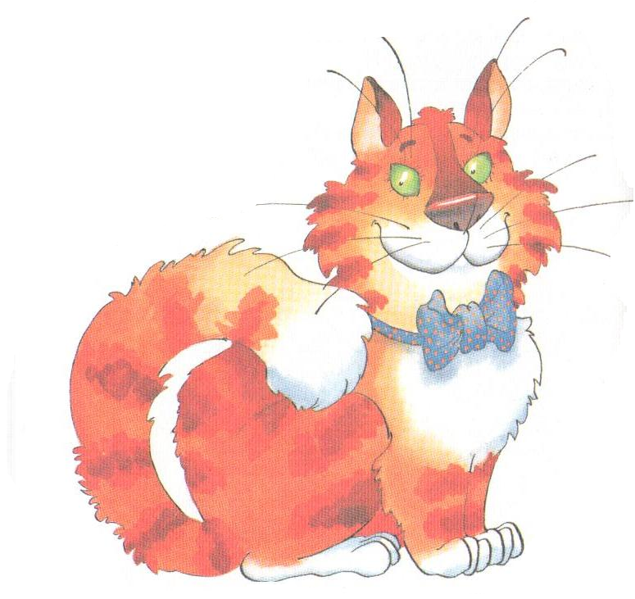
На что похожа буква?

Slide 46
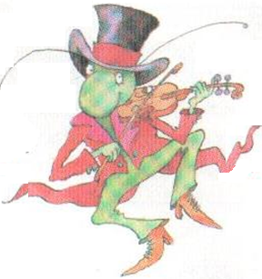
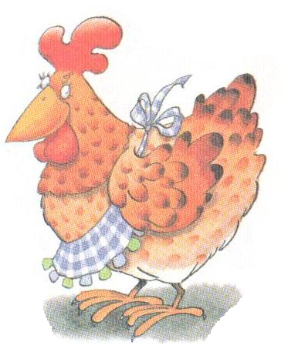
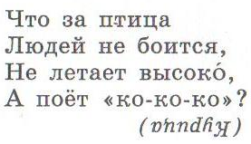
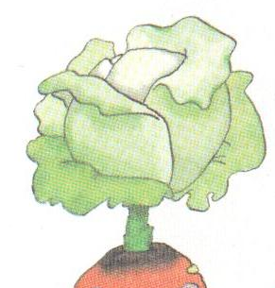
.

Slide 47
Назови отличия у клоунов.

Slide 48
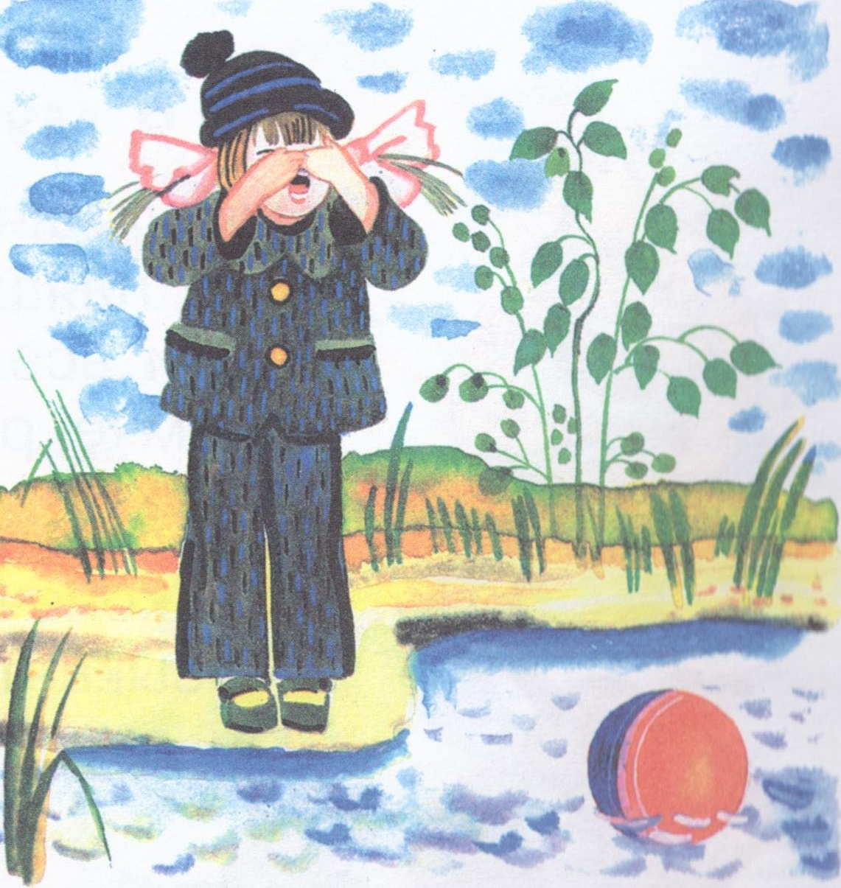
МЯЧИК
Наша Таня
громко плачет

Slide 49
КАША

Slide 50
КОРОВУШКА

Slide 51
Индивидуальная работа по заданию логопеда.
Пишем карандашом букву - слог.
Припоминаем слово с этим слогом.
Проговариваем словечко по слогам и считаем: Сколько слогов в слове?
Учим чистоговорки, загадки и стихи на поставленные звуки.
Посещаем библиотеку вместе с ребёнком.
Что выучили дома расскажите в саду.
Что учили в саду – спрашиваем дома!

Slide 52
.
УСПЕХОВ!

